Slide 1
大数据分析基础
Python数据抓取

Slide 2

Python数据抓取
大数据分析的基础是数据
数据
私有数据
企业内部数据
公开数据
政府数据，公开的网络数据
半公开数据
微信、微博等数据

Slide 3



网络中的数据
现成的数据资源
政府网站
Kaggle、科赛等竞赛
企业自己组织的竞赛
商业数据库
WRDS、CSMAR、CNRDS
RavenPack、Compustat
网络爬虫
API（Application Programming Interface）接口
程序模拟网页浏览操作

Slide 4
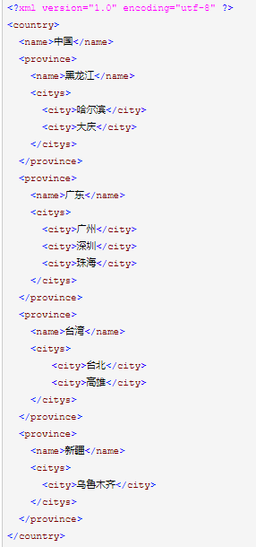
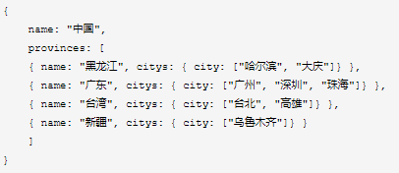
API
API获取数据
流程
申请开发者账号获得权限
发出请求
获取响应（JSON，XML）
JSON v.s. XML：JSON相对XML更加轻量级、占用空间小、机器解析难度低，但对人类而言易读性相对差
解析响应
以Nowapi为例（https://www.nowapi.com/api）
获取区号：http://api.k780.com/?app=life. areacode&areaname=地点&appkey=应用码&sign=签名码&format=返回数据格式（json或者xml）
优点：方便快捷，返回的结果噪音少，数据提取清理工作量小
缺点：权限严格限制，包括访问范围、访问频率等
An example

Slide 5
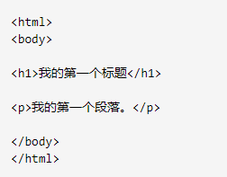
程序模拟爬虫
HTML
网络爬虫的基础知识
HTML 是用来描述网页的一种语言
HTML 指的是超文本标记语言
HTML 不是一种编程语言，而是一种标记语言
标记语言是一套标记标签
HTML 使用标记标签来描述网页
HTML 标签是由尖括号包围的关键词，比如 <html>
HTML 标签通常是成对出现的，比如 <b> 和 </b>
标签对中的第一个标签是开始标签，第二个标签是结束标签

Slide 6

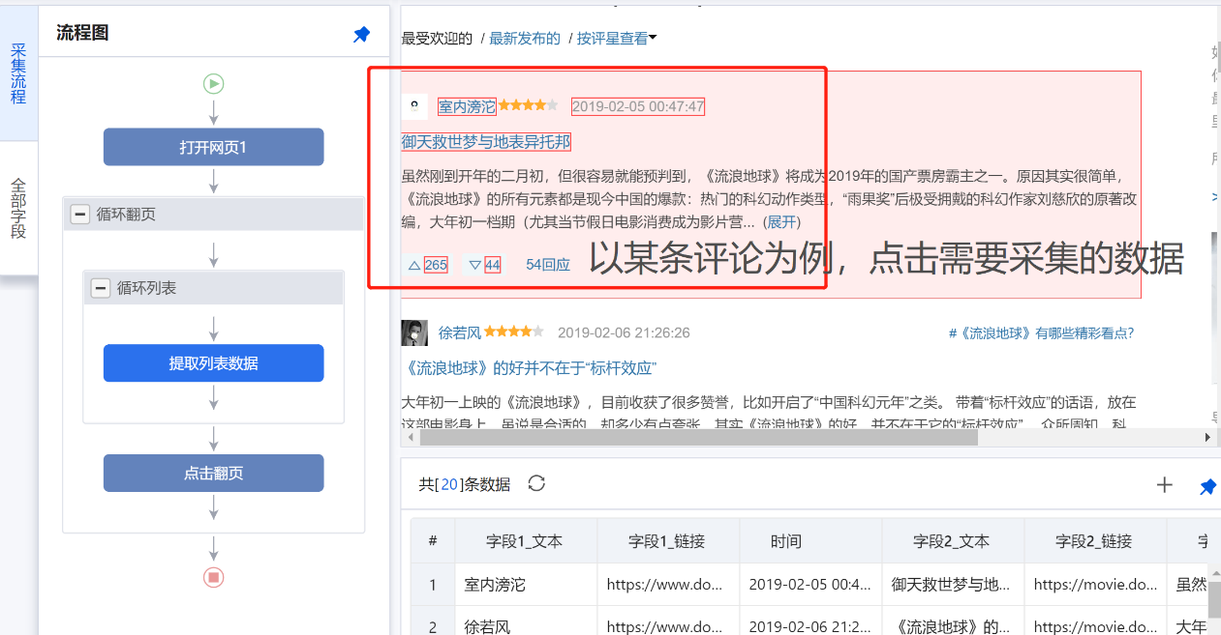
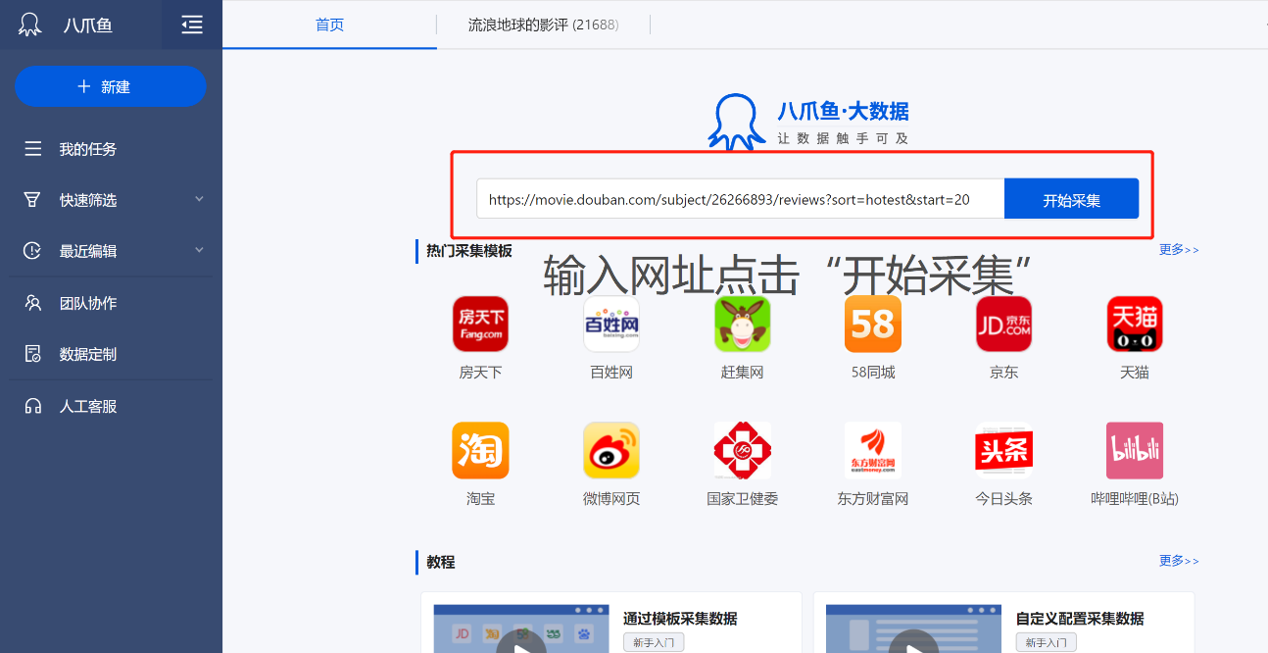
爬虫软件
特点
优点：简单易用，上手快
缺点：收费，功能有限制，相对而言资源消耗大
以八爪鱼为例

Slide 7
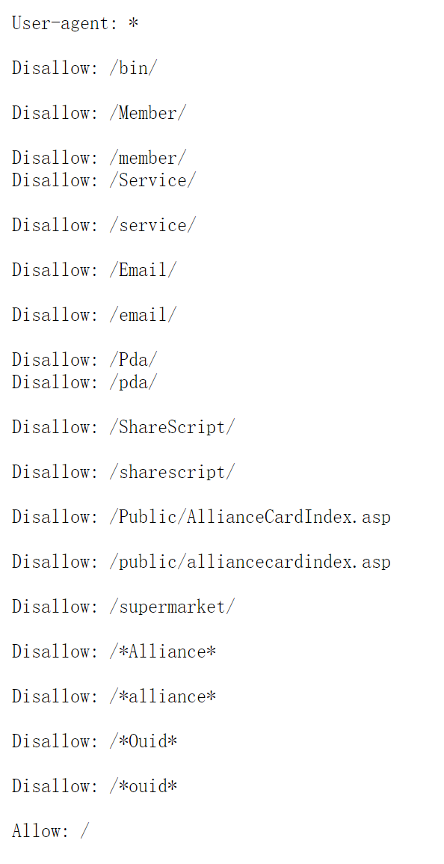
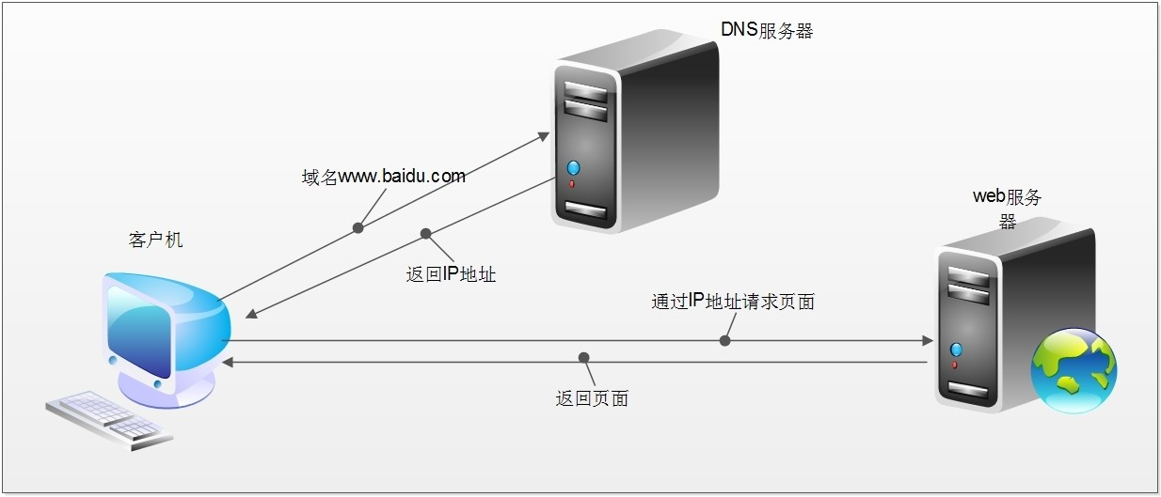
Python爬虫
网络爬虫（以Python为例）
基本步骤
发送请求
获取页面源代码
对页面源代码进行解析，提取所需内容
一个简单的网站爬取基本原理：
使用urllib2链接网站，获取网页内容
使用正则表达式来提取数据
BeautifulSoup、PyQuery等HTML/XML的解析器
注意：网站不一定允许网络爬虫
通过查看robots.txt可以知道
如: https://www.ctrip.com/robots.txt

Slide 8
Python爬虫
获取页面源代码
可直接用程序连接的全局刷新网页
使用urllib2链接网站，获取网页内容源代码
无法直接用程序连接的全局刷新网页
使用selenium+webdriver，调用浏览器打开网页
局部刷新网页（基于AJAX）
可以找到所发出的请求的规律的：探索其请求地址的规律
无法找到所发出的请求的规律的：利用selenium对浏览器进行操作
ActionChains

Slide 9
Python爬虫
页面源代码解析
页面源代码其本质就是一个文本文件，因此可以直接用文本处理的方式进行解析
利用index()确定所需内容的位置，然后通过字符串切片方式截取字串
优点：不需要懂标记语言，代码难度低
缺点：需要逐行挨个确认所需内容的位置，工作量大、代码复杂，且容易出错
使用正则表达式匹配文本
优点：不需要懂标记语言，代码简练
缺点：正则表达式书写稍显复杂，易读性极差，容易出错
调用网页文本的解析器
PyQuery：一个HTML的解析器，可以很好的处理不规范标记并生成剖析树(parse tree)
优点：完全封装，不需要操心如何实现内容提取，不易出错
缺点：需要懂标记语言，需要额外学习解析器的使用（不同的解析器操作不完全相同）

Slide 10
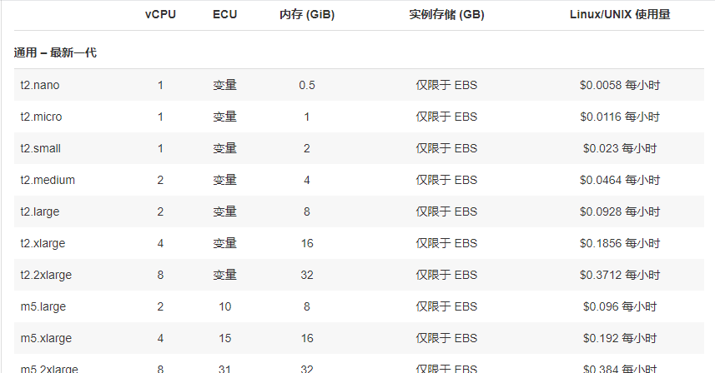
云服务
云服务
为什么要用云服务？
自有设备存在着网络性能不稳定、设备性能不足、甚至电力供应不稳定的问题
部分网站反爬虫限制会直接封IP，很容易“从入门到不得不放弃”
云服务一般由大型IT企业提供，企业将自身闲置的计算资源低价租借给用户
优势在于价格低廉，网络、电力等有保障，性能可按需配置
常见的云服务
AWS EC2（Amazon）， Azure（微软）
阿里云，腾讯云等

Slide 11
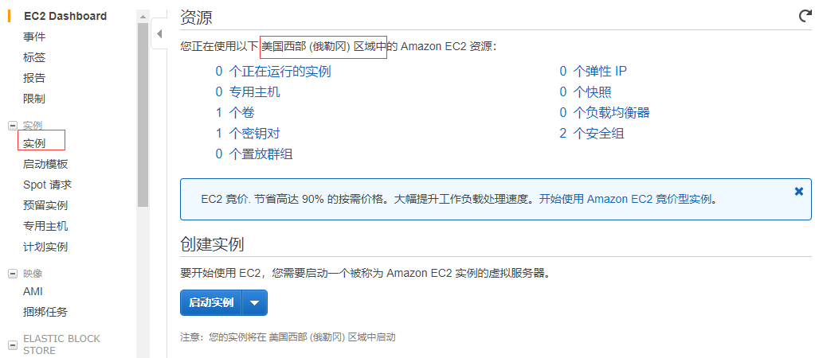
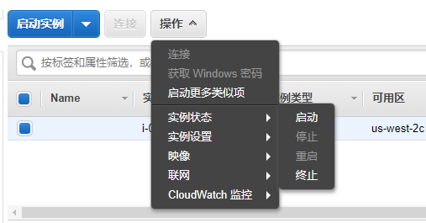
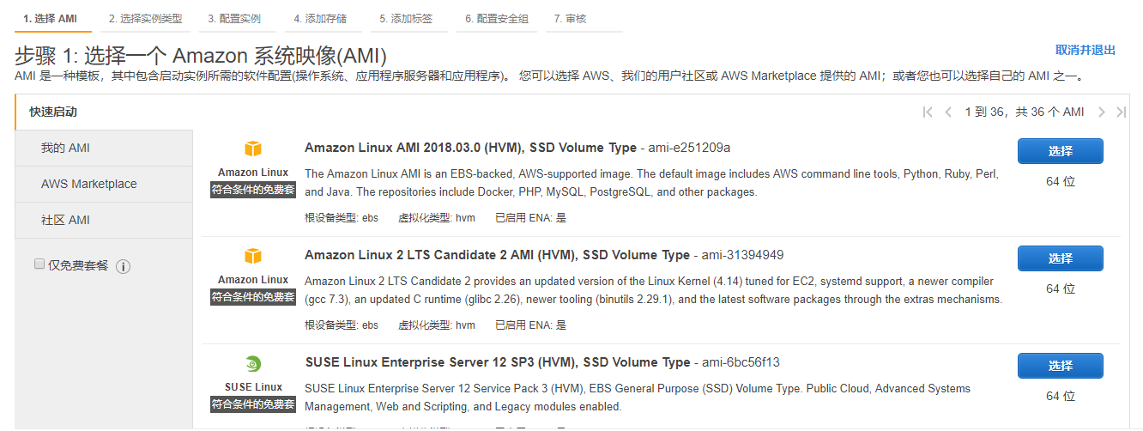
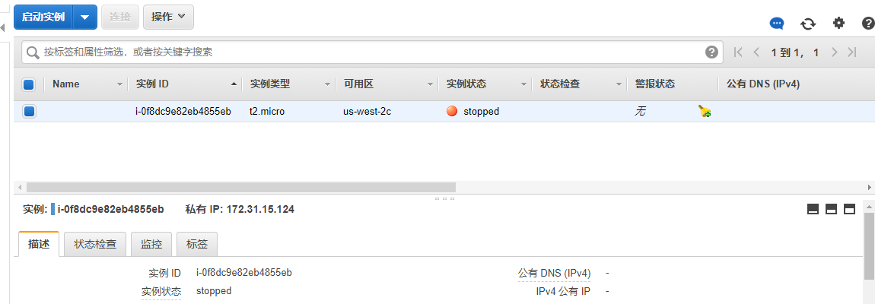
云服务
EC2

Slide 12
并发编程
进程、线程
进程（Process）是正在运行的程序的实例
线程（Thread）是操作系统能够进行运算调度的最小单位，被包含在进程之中，是进程中的实际运作单位
一个进程可以包含多个线程
多进程还是多线程？
首先要看下程序是属于哪种类型的，一般分为两种 CPU 密集型 和 I/O 密集型
CPU 密集型：程序比较偏重于计算，需要经常使用 CPU 来运算，例如科学计算的程序、机器学习的程序等
I/O 密集型：程序需要频繁进行输入输出操作，爬虫程序就是典型的 I/O 密集型程序
如果程序是属于 CPU 密集型，建议使用多进程。而多线程就更适合应用于 I/O 密集型程序。
注意：因为python的历史原因，实际上并不能真正做到多线程并发

